Slide 1
  Comprensión Lectora
Instituto de Líderes Cristianos
Gabriela Tijerina-Pike, PhD
Todas las ayudas visuales de esta presentación son cortesía de Unsplash

Slide 2
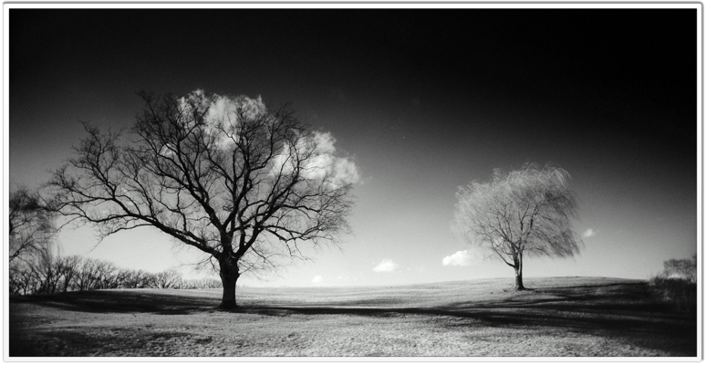
I. Introducción
Lección 1. Presentación

